Slide 1









Slide 2

Để kỉ niệm sinh nhật Bác Hồ (ngày 19 tháng 5), trường em tổ chức những hoạt động gì?

Slide 3
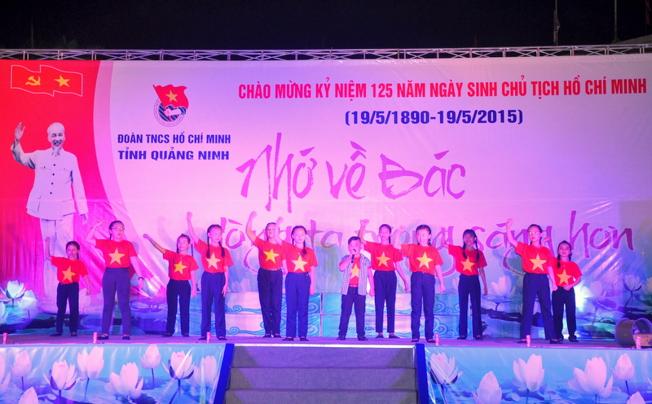

HộI thi văn nghệ
Phong trào thi đua điểm 10

Slide 4






Thứ… ngày… tháng… năm…
TIẾNG VIỆT
Chủ điểm: Những búp măng non
Bài 2 – Tiết 1
Triển lãm thiếu nhi với 5 điều Bác Hồ dạy
Notes:
Văn bản thơ Sáng tháng Năm được viết năm 1951, nhân một lần nhà thơ Tổ Hữu được lên thăm Bác Hồ ở chiến khu Việt Bắc. Bài thơ rất dài, gồm nhiều khổ thơ, bài đọc là phần trích 3 khổ thơ đầu.

Slide 5


Slide 6









Đọc mẫu
TAY DÒ
TAI NGHE
MẮT DÕI

Slide 7

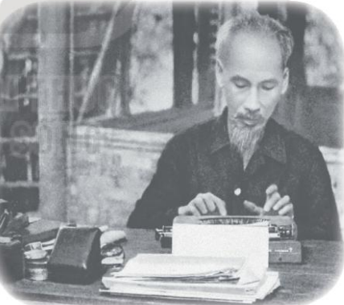
Vui sao một sáng tháng Năm
Đường về Việt Bắc lên thăm Bác Hồ
Suối dài xanh mướt nương ngô
Bốn phương lồng lộng thủ đô gió ngàn...
Bàn tay con nắm tay cha
Bàn tay Bác ấm vào da vào lòng.
Bác ngồi đó, lớn mênh mông
Trời xanh biển rộng ruộng đồng nước non....
(Tố Hữu)
Bác kêu con đến bên bàn
Bác ngồi Bác viết, nhà sàn đơn sơ
Con bồ câu trắng ngây thơ
Nó đi tìm thóc quanh bồ công văn
Lát rồi, chim nhé, chim ăn
Bác Hồ còn bận khách văn đến nhà.

Slide 8
CHIA KHỔ
1
3
Vui sao một sáng tháng Năm
Đường về Việt Bắc lên thăm Bác Hồ
Suối dài xanh mướt nương ngô
Bốn phương lồng lộng thủ đô gió ngàn...
Bàn tay con nắm tay cha
Bàn tay Bác ấm vào da vào lòng.
Bác ngồi đó, lớn mênh mông
Trời xanh biển rộng ruộng đồng nước non....
(Tố Hữu)
2
Bác kêu con đến bên bàn
Bác ngồi Bác viết, nhà sàn đơn sơ
Con bồ câu trắng ngây thơ
Nó đi tìm thóc quanh bồ công văn
Lát rồi, chim nhé, chim ăn
Bác Hồ còn bận khách văn đến nhà.

Slide 9
LUYỆN ĐỌC TỪ KHÓ
01
nương ngô
02
lồng lộn
nước non
03

Slide 10
LUYỆN ĐỌC CÂU
Vui sao/ một sáng tháng Nǎm /
Đường về Việt Bắc / lên thǎm Bác Hồ /
Suối dài/ xanh mướt nương ngô/
Bốn phương lồng lộng/ thủ đô gió ngàn...

Slide 11
GIẢI NGHĨA TỪ KHÓ
Việt Bắc: căn cứ địa của cách mạng Việt Nam trong giai đoạn 1945 – 1954, bao gồm 6 tỉnh: Cao Bằng, Bắc Kạn, Lạng Sơn, Hà Giang, Tuyên Quang, Thái Nguyên.

Slide 12
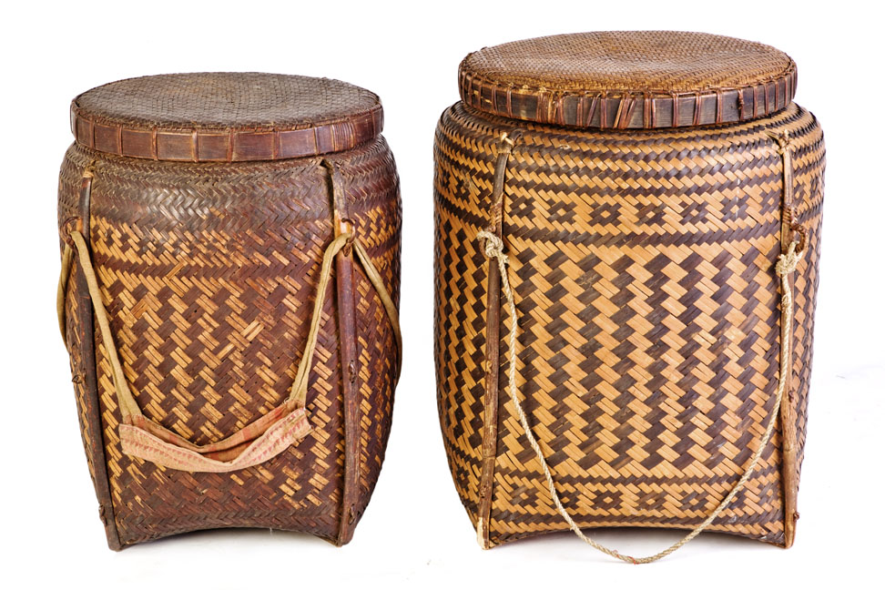
GIẢI NGHĨA TỪ KHÓ
Bồ: đồ dùng đan bằng tre nứa để đựng thóc, ngô, khoai, sắn,...

Slide 13
GIẢI NGHĨA TỪ KHÓ
Kêu (tiếng địa phương): gọi.

Slide 14


LUYỆN ĐỌC TRONG NHÓM
Tiêu chí đánh giá
1. Đọc đúng.
2. Đọc to, rõ.
3. Đọc ngắt, nghỉ đúng chỗ.

Slide 15
LUYỆN ĐỌC TRƯỚC LỚP
Tiêu chí đánh giá
1. Đọc đúng.
2. Đọc to, rõ.
3. Đọc ngắt, nghỉ đúng chỗ.

Slide 16


Slide 17




THẢO LUẬN NHÓM ĐÔI
Đọc kỹ câu hỏi và trả lời từng câu

Slide 18















Design: Hương Thảo – Zalo 0972115126

Slide 19



Học tiếp
4
2
3
5
1

Slide 20



1. Nhà thơ lên thăm Bác Hồ ở đâu và vào thời gian nào?
Nhà thơ lên thăm Bác Hồ ở Việt Bắc vào một sáng tháng Năm.

Slide 21
2. Đường lên Việt Bắc có gì đẹp?
Đường lên Việt Bắc có suối dài, có nương ngô xanh mướt, có gió ngàn thổi reo vui...

Slide 22
3. Hãy tả lại khung cảnh nơi Bác Hồ làm việc
Bác Hồ làm việc trong một ngôi nhà sàn đơn sơ. Trong ngôi nhà ấy có một chiếc bàn con, một bồ đựng công văn và một chú chim bồ câu nhỏ đang đi tìm thóc. Khung cảnh bình yên, mộc mạc và giản dị.

Slide 23
4. Câu thơ nào cho thấy sự gắn bó thân thiết giữa Bác Hồ và nhà thơ?
Câu thơ cho thấy sự gắn bó thân thiết giữa Bác Hồ và nhà thơ là:
Bàn tay con nắm tay cha
Bàn tay Bác ấm vào da vào lòng.

Slide 24
5. Những hình ảnh nào trong bài thơ nói lên sự cao cả, vĩ đại của Bác Hồ?
Bác ngồi đó, lớn mênh mông, bao quanh là trời xanh, biển rộng, ruộng đồng, nước non

Slide 25
NỘI DUNG BÀI HỌC:
Bài thơ ghi lại một lần lên thăm Bác của nhà thơ Tố Hữu; qua đó, nhà thơ thể hiện tình yêu thương sâu nặng, sự kính trọng đặc biệt đới với Bác Hồ.

Slide 26
Học thuộc lòng bài thơ

Slide 27


Slide 28

Đọc cả bài thơ với giọng tha thiết, tình cảm, thể hiện một sự lưu luyến đặc biệt của tác giả bài thơ nhà thơ Tố Hữu với Chủ tịch Hồ Chí Minh.

Slide 29





Tổ 4
Tổ 2
Tổ 3
Tổ 1
Chấm điểm nào!
Notes:
NHẬP ĐIỂM KHI TRÌNH CHIẾU

Slide 30




Slide 31
LỜI CẢM ƠN
Chân thành cảm ơn quý thầy cô đã sử dụng tài liệu. Mong quý thầy cô sử dụng tài liệu nội bộ và không chia sẻ đi các trang mạng xã hội nhé!
Mong rằng tài liệu này sẽ giúp quý thầy cô gặt hái được nhiều thành công trong sự nghiệp trồng người.
Lớp 5 tới em có tiếp tục soạn Kết nối tri thức và Cánh diều. Rất mong được đồng hành cùng quý thầy cô tới hết năm lớp 5.
Trong quá trình soạn bài có lỗi nào mong quý thầy cô phản hồi lại Zalo hoặc FB giúp em.
Zalo duy nhất của em: 0972.115.126 (Hương Thảo)
Facebook: https://www.facebook.com/huongthaoGADT

